Slide 1
UML基础1
PRD-G06小组
组长：赵豪杰
组员：罗培铖，苏碧青，郑丞钧，张嘉诚

Slide 2
1
用例图
2
类图
3
顺序图
目录
CONTENTS
4
通信图
5
状态图
6
部署图
7
提问与综合展示

Slide 3
本PPT所有图均基于UML2.0

Slide 4
01.用例图

Slide 5
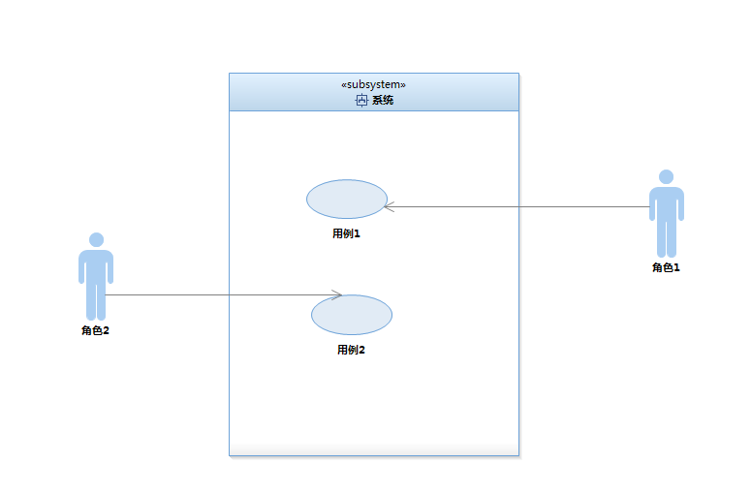
用例模型[1]
用例模型的基本组成部分有用例、角色（或参与者）和系统。

Slide 6
什么是用例图？ [1]
关键字：用户
用例图（Use Case Diagram）是显示一组用例、参与者以及它们之间关系的一种图。
用例图在UML中是非常特别的图形元素，它描述了用户希望如何使用一个系统。通过用例图可以知道谁将是系统相关的用户，他们希望系统提供什么样的服务，以及他们需要为系统提供的服务。
用例图从用户的角度而不是开发者的角度来描述对软件产品的需求，分析产品所需的功能和动态行为。用例图常用来对需求进行建模，用例图在系统的整个分析、设计和开发阶段是非常重要的，它的正确与否直接影响到客户对最终实现的产品的满意度。用例图被广泛使用在各种开发活动中，但它最常用于描述系统以及子系统。

Slide 7

参与者[1]
参与者（也可以称为角色，Actor）是系统外部的一个人或者物，它以某种方式参与了系统的执行过程。参与者不是特指人，是指系统以外的，在使用系统或与系统交互中所扮演的角色。因此参与者可以是人，可以是事物，也可以是时间或其他系统等等。还有一点需要注意的是，参与者不是指人或事物本身，而是表示人或事物在系统中所扮演的角色。
Notes:
例如，张明是图书馆的管理员，他参与图书管理系统的交互，这时他既可以作为管理员这个角色参与管理，也可以作为借书者向图书馆借书，在这里张明扮演了两个角色，是两个不同的参与者，即管理员和借阅者。
因此，在“图书管理系统”中“借阅者”和“系统管理员”都是参与者。

Slide 8

用例[1]
需求获取是需求分析阶段的主体部分，其主要的工作就是要建立待开发系统的模型，而用例就是用于建立这种模型的最好方法。
用例是代表系统中各个项目相关人员之间根据系统的行为所达成的契约。用例描述了在不同条件下，针对某一项目相关人员的请求，系统对其作出的响应。也就是说用例指的是对一组动作的描述，系统通过执行这些动作将对用例的参与者产生可以看到的结果。用来描述参与者可以感受到的系统服务或功能。
用例在UML中通常用一个椭圆图形符号来表示。
Notes:
用例描述：
1.从软件开发的角度，用例就是需求的文字性描述，主要是说明系统如何工作的功能性或行为性需求。
2.用例图只是简单地用图形的方式描述了一下系统。实际上，用例是文本形式，不是图形。用例是作为人与人之间，尤其是没有受过专门培训的人员之间互相交流的一种手段。因此，编写用例的首选形式通常是简单的文本。
3.对于每个用例，还需要有详细的说明，这样就可以让别人对这个系统有一个更加详细的了解，这时我们就需要写用例描述。

Slide 9
用例之间的可视化表示[1]
用例除了与参与者有关联关系外，用例之间也存在着一定的关系。
1
泛化关系
2
包含关系
3
扩展关系
4
分组关系
Notes:
如泛化关系、包含关系、扩展关系和分组关系。

Slide 10
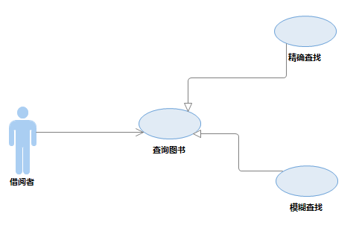
泛化关系[1]
泛化关系指的是一般与特殊的关系。当多个用例共同拥有一种类似的结构和行为的时候，可以将它们的共性抽象成为父用例，其它的用例作为泛化关系中的子用例。
在用例的泛化关系中，子用例是父用例的一种特殊形式，子用例继承了父用例所有的结构、行为和关系。

Slide 11
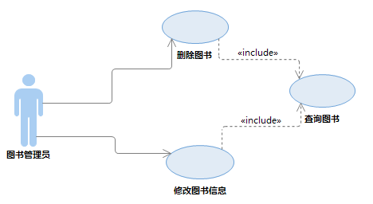
包含关系[1]
包含关系指的是两个用例之间的关系，其中一个用例（称为基本用例）的行为包含了另一个用例（称为包含用例）的行为。也就是说基本用例会用到包含用例，表示基本用例中重用包含用例中的步骤。
在UML图中，使用带虚线箭头表示，并在线上标有<<include>>。

Slide 12
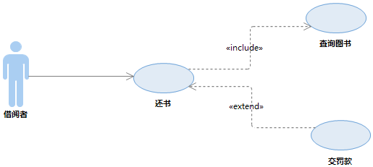
扩展关系[1]
扩展关系是对基本用例的扩展，基本用例是一个完整的用例，即使没有子用例的参与，也可以完成一个完整的功能。
扩展的基本用例中将存在一个扩展点，只有当扩展点被激活时，子用例才会被执行。
在扩展关系中，对于扩展用例（extension use case）有更多的规则限制，即基本用例必须声明若干“扩展点”（extension point），而扩展用例只能在这些扩展点上增加新的行为和含义。
扩展关系是从扩展用例到基本用例的关系，它说明扩展用例定义的行为如何插入到基本用例定义的行为中。也就是说，扩展用例并不在基本用例中显示。

Slide 13
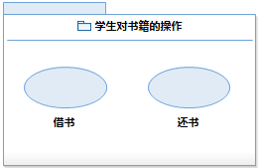
分组关系[1]
在一些用例图中，用例的数目可能很多，这时就需要把这些用例组织起来。这种情况在一个系统包含很多子系统时就会出现。另一种可能就是，当你按顺序和用户会谈，收集系统需求时，每个需求必须用一个单独的用例来表达，这时就需要某种方式来对这些需求进行分类。
最直接的方法就是把相关的用例放在一个包中组织起来。一组用例可以放在一个文件夹中。

Slide 14
创建用例图的三个关键步骤[1]
1. 识别出系统中的角色和用例
（1）如何从系统中识别出角色
获取系统用例首先要找出系统的角色。如何识别系统的角色？可以从系统要完成的业务中识别系统的角色。
（2）如何从系统中识别用例
用例的获取是需求分析阶段的主要任务之一。但对于一个大系统，要直接列出用例清单常常是十分困难的。这时可先列出角色清单，再对每个角色列出它的用例，问题就会变得容易得多。
Notes:
通过与用户的交流，让用户回答一些问题来识别角色。可以参考以下问题：
谁将使用系统的主要功能？
谁需要系统的支持以完成其日常工作任务？
谁负责维护、管理并保持系统正常运行？
系统需要处理哪些硬设备？
系统需要和哪些外部系统交互？
系统运行产生的结果谁比较感兴趣？
这几个问题的答案往往包括了所有与系统相关的用户。进一步分析这些用户，以及他们在系统中承担的作用就可以得到角色。

Slide 15
创建用例图的三个关键步骤[1]
2. 区分用例优先次序
某些用例必须在其他用例之前完成，因为它们之间要相互依赖。例如，在系统借阅图书之前，必须记录图书的基本信息。因此很明显新增图书是最重要的用例。
3.构建用例图模型
将已确定并细化的角色和用例放入用例图中。此时，再借助包含、扩展和泛化的关系给出用例之间的结构模型。

Slide 16
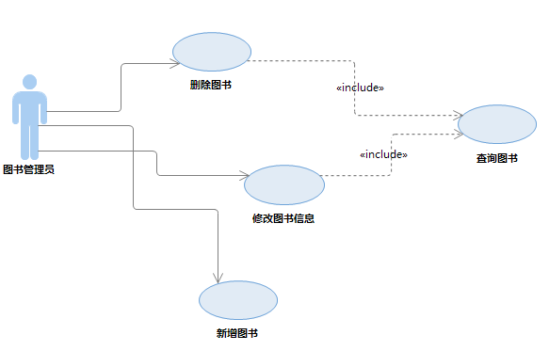
用例建模技术及应用
图书管理用例图
Notes:
图书馆中的图书根据需求进行更新是一项日常业务，因此在设计该系统时，也要为此设计用例，管理员成功登陆图书管理系统的书籍信息管理子系统，可以进行图书的新书入库、删除、修改等。

Slide 17
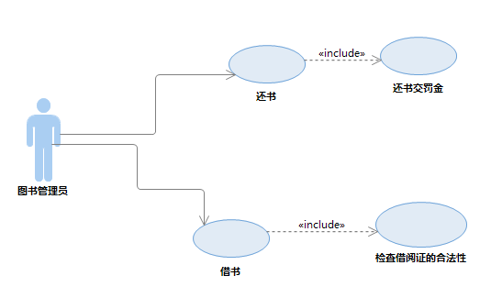
用例建模技术及应用
图书借阅和归还用例图
Notes:
图书馆中的图书根据需求进行更新是一项日常业务，因此在设计该系统时，也要为此设计用例，管理员成功登陆图书管理系统的书籍信息管理子系统，可以进行图书的新书入库、删除、修改等。

Slide 18
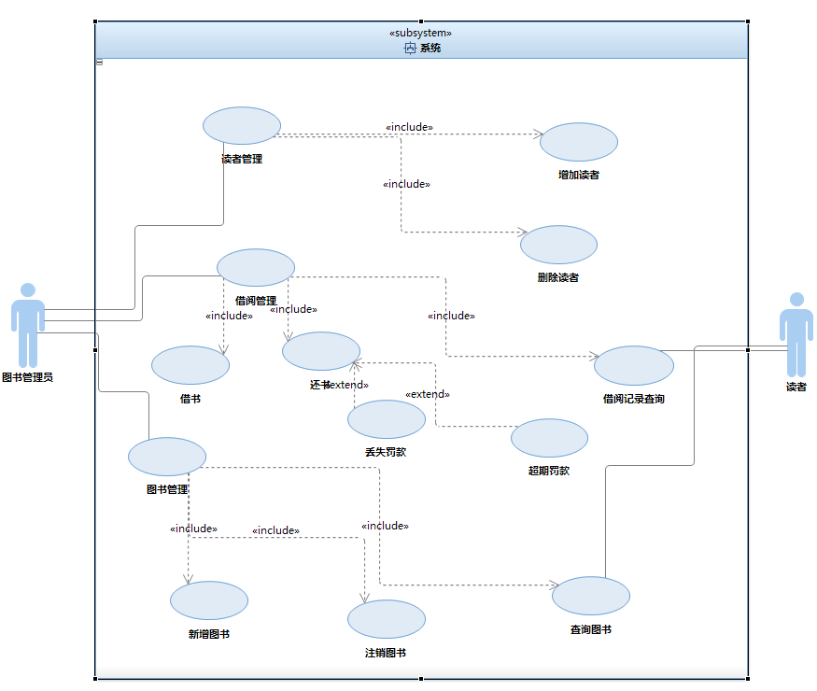
用例建模技术及应用
图书管理系统
整体用例图

Slide 19
02.类图

Slide 20
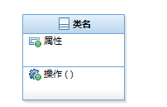
什么是类[1]
类是对一组具有相同属性、操作、关系和语义的对象的抽象。主要包括名称部分（Name）、属性部分（Attribute）和操作部分（Operation）。
Notes:
在UML中类用一个矩形框表示，它包含三个区域，最上面是类名、中间是类的属性、最下面是类的方法。
类图的地位和作用[1]
类图在UML 的静态机制中是重要的组成部分，它不但是设计人员关心的核心，更是实现人员关注的重点。建模工具也主要根据类图来产生代码。类图在UML 的9个图中占据了一个相当重要的地位。
类图是用来显示系统中的类、接口以及它们之间的静态结构和关系的一种静态模型，它用于描述系统的结构。类图的建模贯穿系统的分析和设计阶段的始终，通常从用户能够理解的用例开始建模，最终到系统开发小组能够完全理解的类。

Slide 21
类图概述[1]
（1）名称
每个类都必须有一个能和其它类进行区分的名称，类的名称部分是不能省略的，其它组成部分可以省略。名称（Name）是一个文本串，类的命名要求由字符、数字、下划线组成的惟一的字符串即可。
（2）属性
属性描述了类在软件系统中代表的事物（即对象）所具备的特性。类可以有任意数目的属性，也可以没有属性。类如果有属性，则每一个属性都必须有一个名字另外还可以有其它的描述信息，如可见性、数据类型、缺省值等。

Slide 22
类图概述——属性[1]
在UML中，类属性的语法为：
[可见性] 属性名 [:类型] [=初始值] [{属性字符串}]
①可见性：
公有（Public）——“+”
私有（Private）——“—”
受保护（Protected）——“#”
②属性名：每个属性都必须有一个名字以区别于类中的其他属性，是类的一个特性。属性名由描述所属类的特性的名词或名词短语组成。按照UML的约定，单字属性名小写。如果属性名包含多个单词，这些单词要合并，且除了第一个单词外其余单词的首字母要大写。
Notes:
类中属性的可见性主要包括公有（public）、私有（Private）和受保护（Protected）。在UML中，用“+”表达公有类型，用“-”表达私有类型，而用“#”表达受保护类型。UML的类中不存在默认的可见性，如果没有显示任何一种符号，就表示没有定义该属性的可见性。

Slide 23
类图概述——属性[1]
③类型：说明属性的数据类型。在类的图标里，可以指定每个属性值的类型。可能的类型包括字符串（string）、浮点型（float）、整型（int）和布尔型（boolean）（以及其他的枚举类型）。指明类型时，需要在属性值后面加上类型名，中间用冒号隔开。还可以为属性指定一个缺省值。
④初始值：为了保护系统的完整性，防止漏掉取值或被非法的值破坏系统的完整性，可以设定属性的初始值。
⑤属性字符串：属性字符串用来指定关于属性的其他信息，例如某个属性应该是永久的。任何希望添加在属性定义字符串值但又没有合适地方可以加入的规则，都可以放在属性字符串里。

Slide 24
类图概述[1]
（3）操作
操作是对类的对象所能做的事务的一个抽象。一个类可以有任意数量的操作或者根本没有操作。类如果有操作，则每一个操作也都有一个名字，其它可选的信息包括可见性、参数的名字、参数类型、参数缺省值和操作的返回值的类型等。
在UML中，类操作的语法为：
[可见性] 操作名 [（参数表）] [:返回类型] [{属性字符串}]

Slide 25
类图概述[1]
（4）职责
在操作列表框下面的区域，你可以用来说明类的职责。职责位于操作部分下面的区域，可以用来说明类要做什么或说明另一个类的信息。类的职责可以是一个短语或一个句子。在UML中，把职责列在类图底部的分隔栏中 。

Slide 26
类图概述[1]
（5）约束
说明类的职责是消除二义性的一种非形式化的方法，形式化的方法是使用约束。约束指定了该类所要满足的一个或多个规则。
在UML中，约束是用{}的格式写在类的边上，指定个别属性的取值范围。

Slide 27
接口[1]
接口是描述类的部分行为的一组操作，它也是一个类提供给另一个类的一组操作。通常接口被描述为抽象操作，也就是只用标识（返回值、操作名称、参数表）说明它的行为，而真正实现部分放在使用该接口的对象中，也就是说接口只负责定义操作而不具体的实现。

Slide 28
抽象类[1]
抽象类是包含一种或多种抽象方法的类，它本身不需要构造实例。定义抽象类后，其它类可以对它进行扩充并且通过实现其中的抽象方法，使抽象类具体化。
在UML中抽象类的图形表示和类图一样，只是在最上面一层的类名前加描述<<abstract>>或是在类的属性描述上设置该类为抽象类，抽象类的类名是斜体表示。

Slide 29
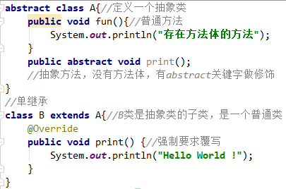
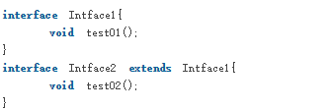
接口可以被继承，而抽象类不能
抽象类继承：
接口继承：

Slide 30
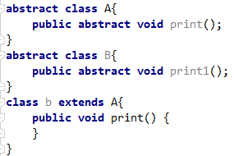
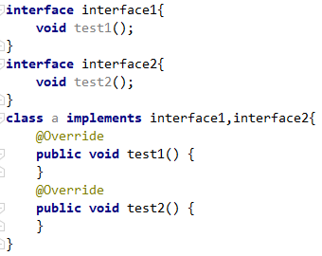
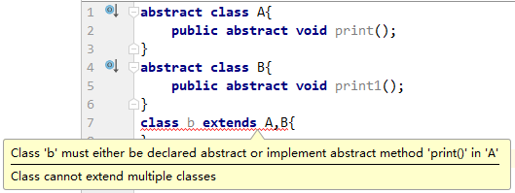
抽象类继承：
接口支持多继承，而抽象类只支持单继承
接口多继承：

Slide 31
类之间的关系[1]
关系是指事物之间的联系。在面向对象的建模中，类之间最常见的关系有：依赖关系、泛化关系、关联关系和实现关系。
在图形上，把关系画成一条线，并用不同的线来区别关系的种类。

Slide 32

依赖关系[1]
依赖关系（Dependency）表示两个或多个模型元素之间语义上的关系。它表示了这样一种情形，对于一个元素（服务提供者）的某些改变可能会影响或提供消息给其他元素（使用者），即使用者以某种形式依赖于其他类元。
Notes:
在UML图形上，把依赖画成一条有向的虚线，指向被依赖的事物。当要指明一个事物使用另一个事物时，就使用依赖。

Slide 33

关联关系[1]
关联关系（Association）是一种结构关系，它指明一个事物的对象与另一个事物的对象之间的联系。也就是说，关联描述了系统中对象或实例之间的离散连接。
Notes:
给定一个连接两个类的关联，可以从一个类的对象联系到另一个类的对象。关联的两端都连接到一个类在理论上也是合法的。
在UML图形中，关联关系用一条连接两个类的实线表示。

Slide 34
实现关系[1]
实现将一种模型元素与另一种模型元素连接起来，比如类和接口。泛化和实现关系都可以将一般描述与具体描述联系起来。泛化将同一语义层上的元素连接起来，并且通常在同一模型内。实现关系则将不同语义层内的元素连接起来，通常建立在不同的模型内。
实现关系通常在两种情况下被使用：1.在接口与实现该接口的类之间；2.在用例以及实现该用例的协作之间。

Slide 35
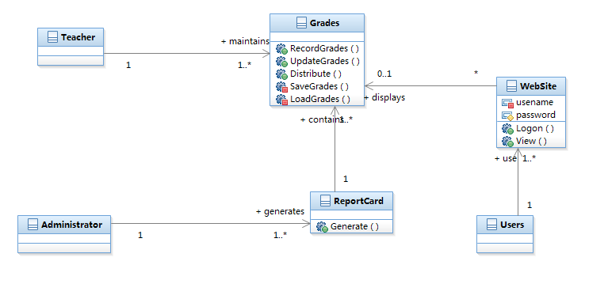
类图的建模技术及应用

Slide 36
03.顺序图

Slide 37
顺序图概述[1]
顺序图（sequence diagram）是强调消息时间顺序的交互图，它描述了对象之间传送消息的时间顺序，用于表示用例中的行为顺序。顺序图将交互关系表示为一个二维图。横向轴代表了在协作中各独立对象的类元角色。纵向轴是时间轴，时间沿竖线向下延伸。
Notes:
顺序图主要用于按照交互发生的一系列顺序，显示对象之间的这些交互。很像类图，开发者一般认为顺序图只对他们有意义。然而，一个组织的业务人员会发现，顺序图显示不同的业务对象如何交互，对于交流当前业务如何进行很有用。除记录组织的当前事件外，一个业务级的顺序图能被当作一个需求文件使用，为实现一个未来系统传递需求。在项目的需求阶段，分析师能通过提供一个更加正式层次的表达，把用例带入下一层次。那种情况下，用例常常被细化为一个或者更多的顺序图。

Slide 38
顺序图基本内容[1]
顺序图中包括的建模元素主要有：角色（Actor）、对象（Object）、生命线（Lifeline）、激活（Activation）、消息（Message）等。
1. 角色
系统角色（Actor）可以是人或其他的系统或者其子系统。
2. 对象
顺序图中的对象（Object）在概念上和它在类图中的定义是一致的，它们之间可以进行交互，交互的顺序按时间的顺序。在顺序图中对象用矩形框表示，对象名带有下划线。
3. 生命线
生命线（LiftLine）代表顺序图中对象在一段时间内的存在。生命线在顺序图中表示为从对象图标底部中心位置向下延伸的一条虚线（但事实上UML2中定义的生命线可以用实线来表示）。
4. 激活期
激活期（Activation）也被称为控制焦点，代表顺序图中的对象执行一项操作的时期，是顺序图中表示时间段的符号，在这个时间段内对象将执行相应的操作。在UML中，用小矩形表示，被称为激活条或控制期，对象就是在激活条的顶部被激活的，在完成自己的工作后被去激活。

Slide 39
顺序图基本内容——消息[1]
5. 消息
消息（Message）是对象之间某种形式的通信，在垂直生命线之间，用带有箭头的线并附以消息表达式方式表示。它可以激发某个操作、唤起信号或导致目标对象的创建或撤销。一个对象到另一个对象的消息用跨越对象生命线的消息线表示。对象还可以发送消息给它自己，即消息线从自己的生命线出发又回到自己的生命线。
在UML中，消息的箭头形状代表了消息的类型。消息的类型分为同步消息，异步消息和同步且立即返回消息三种。

Slide 40
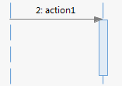


顺序图基本内容——消息[1]
① 同步消息（Synchronous Message）
仅当发送者要发送一个消息而且接收者已经做好接收这个消息的准备时才能传送的消息称为同步消息，即发送者和接收者同步。UML用一个带有实心箭头的实线来表示这种类型的消息。
② 异步消息（Asynchronous Message）
发送者不管接收者是否做好了接收准备都可以发送的消息称为异步消息。消息发送者通过消息把信号传递给消息的接收者，然后继续自己的活动，不等待接受者返回消息或者控制。异步消息的接收者和发送者是并发工作的。
③返回消息（Return Message）
返回消息表示从过程调用返回。

Slide 41
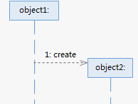
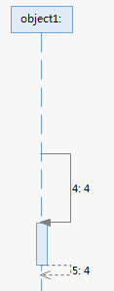
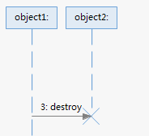
顺序图的基本内容[1]
另外在消息的创建过程中还存在一些其他的内容，比如说创建对象、撤销对象、自关联消息等。
①创建（create）对象
一个对象可以通过发送消息来创建另一个对象，即创建对象。对象在创建消息发生后才能存在，对象的生命线也是在创建消息后才存在。
③自关联消息（Self-Message）
表示方法的自身调用以及一个对象内的一个方法调用另外一个方法。
②撤销（destroy）对象
当一个对象被删除或自我删除时，该对象用“×”标记，即撤销对象。

Slide 42
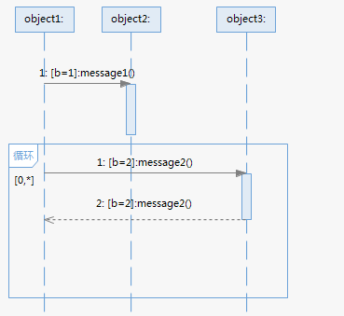
约 束[1]
当为对象的交互建模时，有时需要在某种条件满足时消息才会传递给对象。约束在UML图中用作控制流。一个约束只能被分配到一个单一消息。
Notes:
UML1.x中，为了实现约束条件，需要在消息名前加入约束条件，并放于“[]”中。约束条件用于描述代码中if语句结构。
例如，若b=1调用类Object2的message1方法；若b=2则调用类Object3的message2方法。

Slide 43
顺序图的建模技术及应用[1]
根据以上策略，画顺序图的一般步骤是：
（1）确定交互的范围
（2）确定参与交互过程的活动者与对象
（3）确定活动者、对象的生存周期
（4）确定交互中产生的消息
（5）细化消息的内容
Notes:
使用顺序图对系统建模时，可以遵循如下策略：
（1）设置交互语境，这些语境可以是系统、子系统、操作、类、用例和协作的一个脚本；
（2）通过识别对象在交互中扮演的角色，根据对象的重要性，将其从左向右的方向放置在顺序图中。
（3）设置每个对象的生命线。一般情况下对象存在于交互的整个过程，但它可以在交互过程中创建和撤销；
（4）从引发某个交互的信息开始，在生命线之间从上向下的顺序画出随后的信息；
（5）设置对象的激活期，这可以可视化实际计算发生时的时间点、可视化消息嵌套等；
（6）如果需要设置时间或空间约束，可以为每个消息附上合适的约束；
（7）给控制流的每个消息附上前置或后置条件，这可以更详细的说明这个控制流。

Slide 44
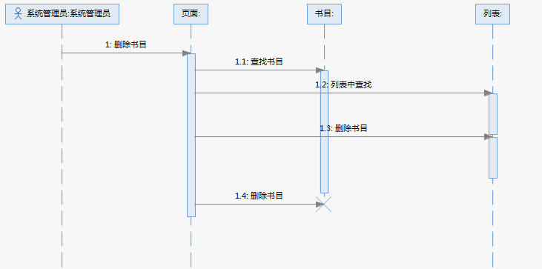
顺序图的建模技术及应用

Slide 45
04.通信图

Slide 46
通信图概述[1]
顺序图按照时间顺序描述了对象间的交互，但是它过于强调交互的时间，而削弱了对象之间的静态连接关系的重视。通信图则强调了参与交互作用的对象的组织。
通信图(Collaboration Diagram /Communication Diagram)，也叫合作图。注：UML2.0以后不再用协作图说法，而是明确定义为“通信图”，即Communication Diagram，而“协作”作为一个结构事物用于表达静态结构和动态行为的概念组合，表达不同事物相互协作完成一个复杂功能。故UML 2.0以后通信图不再是协作图，没有专门的“协作图”，只有“协作”。
一个通信图显示了一系列的对象和在这些对象之间的联系以及对象间发送和接收的消息。对象通常是命名或匿名的类的实例，也可以代表其他事物的实例，例如协作、组件和节点。
Notes:
通信图显示某组对象如何为了由一个用例描述的一个系统事件而与另一组对象进行协作的交互图。使用通信图可以显示对象角色之间的关系，如为实现某个操作或达到某种结果而在对象间交换的一组消息。如果需要强调时间和序列，最好选择序列图；如果需要强调上下文相关，最好选择通信图。
通信图显示对象之间的关系，它更有利于理解对给定对象的所有影响，也更适合过程设计。
通信图的格式决定了它们更适合在分析活动中使用。它们特别适合用来描述少量对象之间的简单交互。
通信图是用于描述系统的行为，是如何由系统成分协作实现的图。

Slide 47
通信图概述[1]
通信图作为一种给定语境中描述协作中各个对象之间的组织交互关系的空间组织结构图形化方式，在使用其进行建模时，可以将其作用分为以下三个方面：
第一，通过描绘对象之间消息的传递情况来反映具体的使用语境的逻辑表达。一个使用情境的逻辑可能是一个用例的一部分，或是一条控制流，这和顺序图的作用类似。
第二，显示对象及其交互关系的空间组织结构。通信图显示了在交互过程中各个对象之间的组织交互关系以及对象彼此之间的链接。与顺序图不同，通信图显示的时对象间的关系，并不侧重交互的顺序，它没有将时间作为一个单独的维度，而是使用序列号来确定消息及并发线程的顺序。
第三，通信图的另外一个作用是表现一个类操作的实现。通信图可以说明类操作中使用到的参数、局部变量以及返回值等等。当使用通信图表现一个系统行为时，消息编号对应了程序中嵌套调用结构和信号传递过程。

Slide 48
通信图的基本内容[1]
通信图强调参与一个交互对象的组织，它由以下基本元素组成：
活动者、对象、链接和消息。
⑴活动者
活动者（Actor）发出主动操作的对象，负责发送初始消息，启动一个操作。
⑵对象
对象（Object）是类的实例，负责发送和接收消息.一个协作代表了为了完成某个目标而共同工作的一组对象。对象的角色表示一个或一组对象在完成目标的过程中所应该起的作用。协作图中的对象与顺序图中的对象元素概念基本相同，表示方式也相同，只不过没有生命线，而且在协作图中，无法表示对象的创建和撤销，所以对象在协作图中的位置没有限制。
⑶链接
链接（Link）用线条来表示链接，链接表示两个对象共享一个消息，位于对象之间或参与者与对象之间。
⑷消息
消息（Message）的含义与顺序图中的消息基本类似。在协作图中，不带有消息的协作图标明了交互作用发生的上下文，而不表示交互。它可以用来表示单一操作的上下文，甚至可以表示一个或一组类中所有操作的上下文。如果关联线上标有消息，图形就可以表示一个交互。
利用消息可以完成很多任务，可以顺序执行、添加条件限制发送、创建带有消息的对象实例和执行迭代。

Slide 49

通信图的基本内容[1]
① 序列化
序列化消息只需要在消息前添加序列号，默认情况下即可。这也是最简单的方式，消息会按照要执行的顺序排序。
② 控制点条件
控制点条件用来根据消息表达式的计算结果来限制消息的发送。控制点包含在消息中，在序列ID号和消息文本之间。
③ 创建实例
就像在顺序图中看到的一样，消息也可以用来在协作图中创建对象实例。为此，一个消息将会发送到新创建的对象实例。对象使用“new”构造类型，消息使用“create”构造类型，以便让读者清楚对象是在运行中创建的。

Slide 50

通信图的基本内容[1]
④发送给多对象的消息
一个对象可能会向同一个类的多个对象同时发送一个消息。在协作图中，多对象（Multiple Object）用“一叠向后延伸的多个对象图标”表示。在多对象前面可以加上用“[]”括起来的条件，前面加一个“*”，用来说明消息发送给多个对象。

Slide 51

通信图的基本内容[1]
⑤ 返回结果
消息可能是要求某个对象进行计算并返回结果的值。例如一个顾客对象可能请求一个计算器（calculator）对象计算某项商品的总价，包括该项商品的价格和税款。
UML提供了返回值的表示法。返回值的名字在最左，后跟赋值号“: =”，接着是操作名和操作的参数。对计算商品价格这个例子，可以表示成：totalPrice : = compute(itemPrice, salesTax）。下图说明了在协作图中的返回值的表示法。
表达式中赋值号的右边部分被称为消息型构（message signature)。

Slide 52
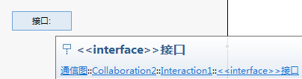
通信图的基本内容[1]
⑥ 构造型
构造型（stereotype）可以在现有的UML元素的基础上创建新的元素。构造型用两对尖括号括起来的一个名称来表示，这个括号叫做双尖括号（guillemets）。这个被括起来的名称叫做关键字（keyword）。
接口（interface）是一个没有属性而只有操作的类，它是使用构造型的一个例子，它是可以在整个模型中反复使用的一组行为。无须发明一个新的UML元素来表示接口，UML可以在类图标中类名的上面加一个<<Interface>>关键字来表示接口。
Notes:
有时侯，UML会创建新的模型。这时，UML并不是为某事物创建一个全新的符号，而是把一个关键字添加到已有的元素中。这个关键字表明了该元素的用法与其原来的意图多少有些不同。
构造型的概念在使用UML建模工具的时侯很有用。建模工具的一个重要特点是具备“字典”的功能，能够跟踪在模型中创建的所有的元素，包括类、用例、构件等等。字典只能够对已有的元素和基于这些元素的构造型有效。因此，构造型允许创建一些新的东西并把它们存储到字典中。

Slide 53
通信图建模技术及应用[1]
对系统动态行为建模，当按组织对控制流建模时，一般使用通信图，与顺序图一样，一个单独的通信图只能显示一个控制流。
使用通信图建模时可以遵循如下策略：
⑴确定交互过程的上下文；
⑵确定参与交互过程的活动者与对象；
⑶如果需要，为每个对象设置初始特性；
⑷确定活动者、对象之间的链接。一般先确定关联的链接，因为这是最主要的，它代表了结构的链接。然后需要确定其他链接，用合适的路径构造型修饰，这表达了对象间是如何互相联系的；
⑸从引发该交互过程的初始消息开始，将每个消息附到相应的链接上，可以用带小数点的编号来表达嵌套；
⑹细化消息内容。比如需要说明时间或空间的约束，可以用适当的时间或空间约束来修饰每个消息；

Slide 54
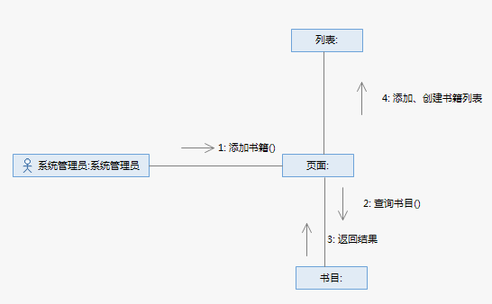
通信图建模技术及应用

Slide 55
顺序图与通信图的比较[1]
从面向对象的角度来看，系统的功能是由一组对象通过相互发送消息来完成的，顺序图和通信图就是通过描述这样的对象和消息来描述系统的动态行为的。通信图和顺序图作为交互图都表示出了对象间的交互作用，两者都直观地规定了发送对象和接受对象的责任，并且都支持所有的消息类型，在耦合性上两者都可以作为衡量的工具。两者在语义上是等价的，他们之间可以进行相互转换。多数的UML工具支持顺序图与通信图之间的相互转换，而不丢失任何信息。也就是只要设计出其中一种图就可以转换成另外一种图。

Slide 56
用例图与通信图的比较
1.角度区别：
用例图从用户的角度而不是开发者的角度来描述对软件产品的需求，分析产品所需的功能和动态行为。
通信图显然是从开发者角度来描述软件的某个交互。
2.用途区别：
用例图主要用来描述软件使用者的角色，软件需求以及他们之间的关系。
通信图主要描述一系列的对象和在这些对象之间的联系以及对象间发送和接收的消息。

Slide 57
05.状态图

Slide 58
状态图概述[1]
状态图，用于UML中建立动态模型，主要描述系统随时间变化的行为，这些行为是用从静态视图中抽取的系统的瞬间值的变化来描述的。在对象的生命期建模中，状态图显示了一个状态机，展示的是单个对象内从状态到状态的控制流。状态图通过对类的对象的生存周期建立模型来描述对象随时间变化的动态行为。
Notes:
UML状态图中的状态是指在对象的生命周期中满足某些条件、执行某些活动或等待某些事件时的一个条件或状况。状态用圆角矩形表示，初态（Initial States）用实心圆点表示，终态（Final States）用圆形内嵌圆点表示。
状态图（又称状态机图）由状态、转换、事件、活动和动作五部分组成，是展示状态与状态转换的图。通常一个状态图依附于一个类，并且描述一个类的实例。状态图包含了一个类的对象在其生命周期期间的所有状态的序列以及对象对接收到的事件所产生的反应。它是状态节点通过转移连接的图，描述了一个特定对象的所有可能状态，以及由于各种事件的发生而引起状态之间的转移。大多数面向对象技术都使用状态图来描述一个对象在其生命周期中的行为。

Slide 59
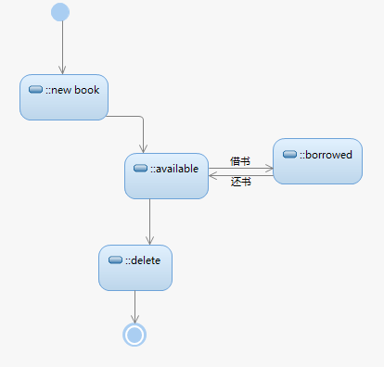
图书馆书籍的状态图[1]
一个图书对象从它的起始点开始，首先是“新书”状态（new book），然后是“可以借阅”（available）的状态，如果有读者将书借走，则该书的状态为“已借出”状态（borrowed），如果图书被归还图书馆，图书的状态又变为“可以借阅”状态。图书馆如果放弃该图书对象的收藏，则图书对象处于“删除”状态（delete），最后到达“终止”状态。

Slide 60
状态图的基本元素[1]
状态之间的过渡事件（event），对应对象的操作。事件有可能在特定的条件下发生，在UML中这样的条件称为警戒条件（guard condition）。发生事件时的处理称为动作（action）。从一个状态到另一个状态之间的连线称为转移（transitions）。状态图通常包含如下内容。
⑴ 状态
状态定义对象在其生命周期中的条件或状况。
一个对象的状态可能包含子状态或其它一些更加详细的内容。具体的有以下五个部分组成：名称、 进入/退出动作、 内部转换、子状态和延迟事件。
⑵ 转换
对象的状态之间的转移叫转换，它包括事件和动作。
UML状态图中转换是两个状态之间的一种关系，表示对象将在源状态（Source State）或当前状态中执行一定的动作，并在某个特定事件发生而且某个特定的警界条件满足时进入目标状态。
转换是由如下5部分组成：
⑴源状态⑵触发事件(3)监护条件⑷动作⑸目标状态

Slide 61
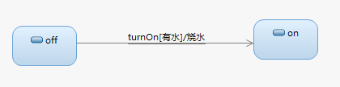
状态图转换的元素[1]
在用电磁炉烧开水的过程中，水的状态由源状态“Off”（不沸腾）转换为目标状态的“On”（沸腾）时，水壶中“有水”就是其监护条件，开启电源开关“turnOn”是其触发事件，进行“烧水”是状态转换的动作。
源状态
触发事件
目标状态
动作
转换
监护状态

Slide 62
状态图的建模技术及应用[1]
状态图用于对系统的动态方面建模。
动态方面是指出系统体系结构中任一对象按事件排序的行为，这些对象可以是类、接口、组件和节点。
当使用状态图对系统建模时，可以在类、用例、子系统或整个系统的语境中使用状态图，对类、用例和系统实例的行为建模。
状态图表示某个类所处的不同状态和该类的状态转换信息。虽然每个类都有状态，但在系统活动期间仅对具有三个或更多潜在状态的类才画一个状态图，进行状态图描述。用状态图对一个对象按事件排序的方法建模，状态图是强调从状态到状态的控制流的状态机的简单表示。

Slide 63
状态图的建模技术及应用[1]
使用状态图的最常见的是对反应型对象、尤其是对类、用例或整个系统的实例的行为建模。反应型对象是指这个对象可能处于的稳定状态、从一个状态到另一个状态之间的转换所需的触发事件，以及每个状态改变时发生的动作。反应型对象具有如下的特点：
⑴响应外部事件，即来自对象语境外的事件；
⑵具有清晰的生命期，可以被建模为状态、迁徙和事件的演化；
⑶当前行为和过去行为存在着依赖关系；
⑷在对事件做出反应后，它又变回空闲状态，等待下一个事件。

Slide 64
状态图的建模技术及应用[1]
使用状态图对系统反应型对象建模时，应遵循如下策略：
⑴选择状态机的语境（即建模对象），不管它是类、用例或是整个系统；
⑵选择这个对象的初态和终态。为了指导模型的剩余部分，可能要分别地说明初态和终态的前置条件和后置条件；
⑶考虑对象可能在其中存在一段时间的条件，以决定该对象所在的稳定状态。从这个对象的高层状态开始，然后考虑它的可能的子状态；
⑷在对象的整个生命周期中，决定稳定状态的有意义的顺序；
⑸决定可能触发从状态到状态的转换的事件。将这些事件建模为触发者，它触发从一个合法状态序列到另一个合法状态序列的转换；
⑹把动作附加到这些转换上，并且附加到这些状态上；
⑺考虑通过使用子状态、分支、汇合和历史状态，来简化状态图；
⑻核实所有的状态都是在事件的某种组合下可达的；
⑼核实不存在死角状态，即不存在那种不能转换出来的状态；
⑽通过手工或通过使用工具跟踪状态机，核对所期望的事件序列以及它们的响应。

Slide 65
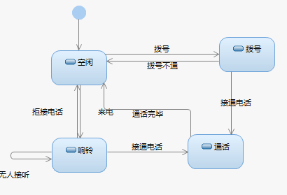
状态图的建模技术及应用

Slide 66
06.部署图

Slide 67
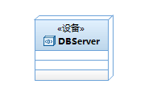
部署图概述[1]
部署图是面向对象系统的物理方面建模时使用的图，用于描述系统硬件的物理拓扑结构以及在此结构上运行的软件。部署图可以显示计算节点的拓扑结构、通信路径、节点上运行的软件、软件包含的逻辑单元（对象、类等）。部署图是描述任何基于计算机的应用系统（特别是基于Internet和Web的分布式计算系统）的物理配置的有力工具。
部署图（deployment diagram） 它用于静态建模，是表示运行时过程节点（node）结构、组件实例及其对象结构的图。展示了组件图中所提到的组件如何在系统硬件上部署，以及各个硬件部件如何相互连接。UML部署图显示了基于计算机系统的物理体系结构。它可以描述计算机，展示它们之间的连接，以及驻留在每台机器中的软件。每台计算机用一个立方体来表示，立方体之间的连线表示这些计算机之间的通信关系。
构成部署图的元素主要是节点（node）、组件（component）和关系（relationship）。
Notes:
节点是存在于运行时并代表一项计算资源的物理元素，一般至少拥有一些内存，而且通常具有处理能力。它一般用于对执行处理或计算的资源建模，通常具有如下两方面内容：能力（如基本内存、计算能力和二级存储器）和位置（在所有必需的地方均可得到）。在建模过程中，可以把节点分成两种类型。
在UML1.x中，节点被划分为两种类型：处理器（processor）和设备（device）。处理器（Processor）是能够执行软件组件、具有计算能力的节点。设备（Device）是不能执行软件组件的外围硬件，没有计算能力的节点，通常是通过其接口为外界提供某种服务，例如打印机、扫描仪等都是设备。尽管这种区分并没有在UML1.x 中形式化，但是它很有用。
在UML2.0中用立方体来表示一个节点（与UML1.x 例图一样）。UML2.0正式地把一个设备定义为一个执行工件（artifact）的节点。为节点起一个名字，并添加关键字<<device>>来指明节点类型，尽管一般不需要这样做。

Slide 68
部署图的基本内容[1]
部署图中还可以包含组件，这里所指的组件组件图中的基本元素，它是系统可替换的物理部件。
节点和组件的关系可以归纳为以下两点：
⑴组件是参与系统执行的事物，而节点是执行组件的事物。简单的说就是组件是被节点执行的事物，如假设节点是一台服务器，则组件就是其上运行的软件。
⑵组件表示逻辑元素的物理模块，而节点表示组件的物理部署。这表明一个组件是逻辑单元（如类）的物理实现，而一个节点则是组件被部署的地点。一个类可以被一个或多个组件实现，而一个组件也可以部署在一个或多个节点上。

Slide 69
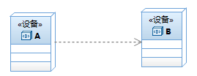
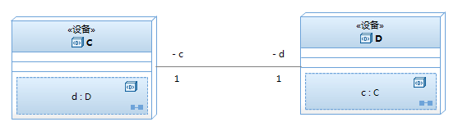
部署图的基本内容[1]
部署图中也可以包括依赖、泛化、关联及实现关系。
部署图中的依赖关系使用虚线箭头表示。它通常用在部署图中的组件和组件之间，组件依赖外部提供的服务（由组件到接口）。下图示意了依赖关系。
实现关系是节点内组件向外提供服务，其表示符号是一条实线。关联关系是体现节点间通信关联，其表示符号也是一条实线。

Slide 70
部署图的系统建模及应用[1]
部署图用于对系统的静态部署视图建模。这种视图主要用来解决构成物理系统的各组成部分的分布、提交和安装。有些开发的系统不需要部署图，比如开发的软件是将运行在一台机器上而且只和该机器上已由宿主操作系统管理的标准设备（如键盘）相互作用，就不必要设计部署图。如果软件交互设备是物理地分布在多个处理器上的，则使用部署图有助于思考系统中软件到硬件的映射。

Slide 71
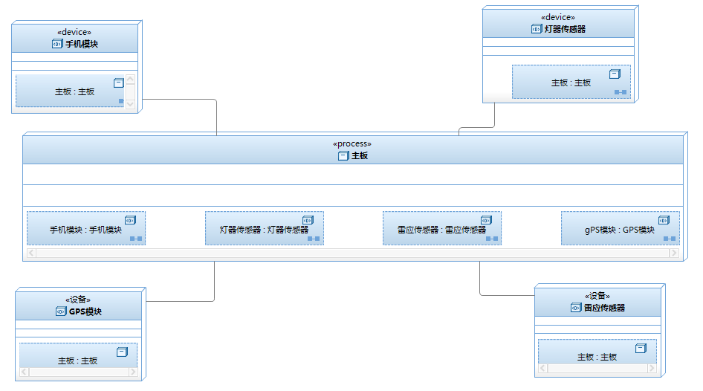
部署图的系统建模及应用

Slide 72
07.提问与综合展示

Slide 73
提问
1.为什么要使用用例
2.类图由哪几部分构成
3.哪两个图与消息有关，并且可以互相转换

Slide 74
引用文献
[1]UML2 基础、建模与设计教程
作者：杨弘平、吕海华、李波、史江萍、代钦 著作
出版社: 清华大学出版社
ISBN编号: 9787302404491

Slide 75
分工
郑丞钧：RSA工具学习，状态图，部署图ppt资料整理
苏碧青：RSA工具学习，用例图ppt资料整理
罗培铖：RSA工具学习，类图ppt资料整理
张嘉诚：RSA工具学习，顺序图，通信图ppt资料整理，PPT制作
赵豪杰：RSA工具学习，UML图片制作

Slide 76
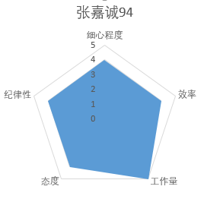
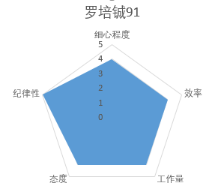
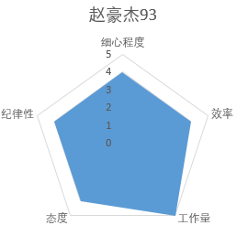
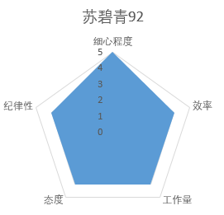
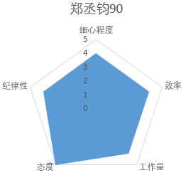
绩效考评

Slide 77
感谢聆听
PRD-G06小组
组长：赵豪杰
组员：罗培铖，苏碧青，郑丞钧，张嘉诚

